Slide 1
บราวเซอร์ที่สามารถโปรแกรมได้
บนโทรศัพท์เคลื่อนที่
Programmable Browser for Mobile
_{นายดลเดช ศุภวิจิตรกุล 42010113}
_{นายธนพล พุฒธรรม 42010135}
อาจารย์ที่ปรึกษา ดร.วิศิษฏ์ หิรัญกิตติ

Slide 2
วัตถุประสงค์และเป้าหมาย
วัตถุประสงค์
เพื่อสร้างเว็บบราวเซอร์ที่สามารถทำงานบนโทรศัพท์เคลื่อนที่
เรียนรู้วิธีการแสดงผลเอกสารเอ็กเอชทีเอ็มแอล
เป้าหมาย
เว็บบราวเซอร์ที่ทำงานบนโทรศัพท์เคลื่อนที่และมีโครงสร้างสนับสนุนการโปรแกรมได้

Slide 3
ขอบเขตของโครงงาน
สร้างบราวเซอร์บนโทรศัพท์เคลื่อนที่ที่สามารถทำงานต่างๆได้ใกล้เคียงกับบราวเซอร์ทั่วไป โดยไม่รวมส่วนการอินเตอร์พรีทเตอร์
บราวเซอร์สามารถแสดงผลแท็กภาษาเอ๊กเอชทีเอ็มแอล เช่น html , head , title , body , h , img ,a ได้
พัฒนาบราวเซอร์ที่ทำงานได้ตามขีดจำกัดของภาษา J2ME

Slide 4
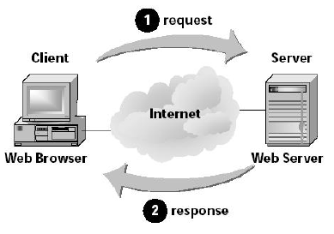
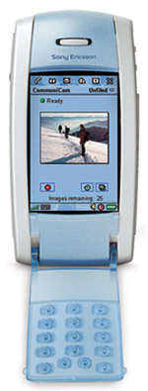
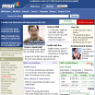
หลักการทำงานของบราวเซอร์บนโทรศัพท์เคลื่อนที่
บราวเซอรบนโทรศัพท์เคลื่อนที่มีการทำงานเหมือนกับบราวเซอร์ทั่วไปคือ ทำงานบนโปรโตคอล HTTP โดยร้องขอข้อมูล HTML จากเว็บเซิร์ฟเวอร์ จากนั้นโปรแกรมจะอินเตอรพรีต (Intereprete) ข้อมูลที่เว็บเซิร์ฟเวอร์ตอบสนองมาและแสดงผลสำหรับผู้ใช้งาน

Slide 5
ภาษาที่บราวเซอร์รองรับ
ตัวอย่างภาษา XHTML
<!DOCTYPE html PUBLIC "-//W3C//DTD XHTML 1.0 Transitional//EN" "DTD/xhtml1-transitional.dtd">
<html xmlns="http://www.w3.org/1999/xhtml" xml:lang="en" lang="en">
<head>
<title>XHTML Example:For Format font</title>
<link rel="Stylesheet" href="htmltohxhtml.css" type="text/css" media="screen" />
<meta http-equiv="Content-Type" content="text/html;charset=UTF-8" />
</head>
<body>
  <h1><b>This is XHTML</b></h1>
</body>
</html>
ภาษา XHTML ประกอบด้วย ส่วนประกอบทั้งหมดที่ใช้ในภาษา HTML 4.01 รวมกับโครงสร้างทางไวยากรณ์ของภาษา XML
ออกแบบมาเพื่อใช้กับอุปกรณ์ที่กำลังจะเข้ามามีบทบาทในอนาคต เช่น ทีวี , โทรศัพท์เคลื่อนที่

Slide 6
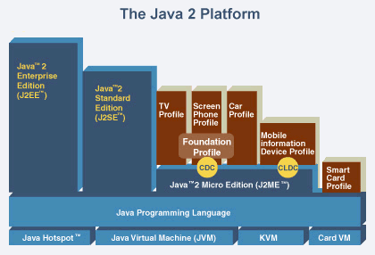
การพัฒนาแอบพลิเคชั่นบนโทรศัพท์เคลื่อนที่
ขอบเขตของการพัฒนาบนโทรศัพท์เคลื่อนที่โดย J2ME
โครงสร้างของภาษาจาวา

Slide 7
แนวคิดในการพัฒนา

Slide 8
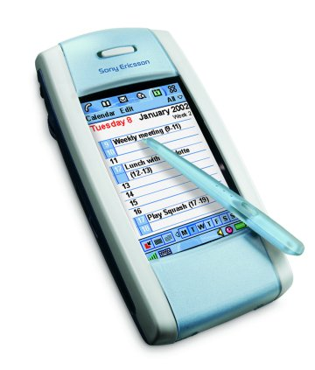
การเลือกโทรศัพท์เคลื่อนที่สำหรับการพัฒนา
โทรศัพท์เคลื่อนที่ที่ใช้ในการพัฒนา คือ Sony Ericsson
P800 ซึ่งมีคุณสมบัติคือ
จอสีระบบสัมผัส (4096 สี)
สนับสนุนการใช้งานภาษาจาวา (Java - personalJava and J2ME CLDC/MIDP)
หน่วยความจำหลัก 12 เมกกะไบต์
หน่วยความจำของเมมโมรีสติ๊ก (สามารถเพิ่มได้ตามต้องการ)
รับส่งข้อมูลความเร็วสูง (HSCSD ได้ถึง 28.8 kbps)
ระบบจีพีอาร์เอส GPRS (up to 53.6 kbps)
การสนับสนุนจากบริษัท
ระบบปฏิบัติการซิมเบียน (SymbianOS) เวอร์ชั่น 7

Slide 9
โครงสร้างของโปรแกรม
Browser Agent
ไม่อยู่ในขอบเขตของวิทยานิพนธ์
ปรับปรุงจากโครงงานเก่าให้มีความเหมาะสมกับการพัฒนาบนโทรศัพท์เคลื่อนที่
โครงงานจะเป็นส่วนโครงสร้างโดยรวมซึ่งไม่รวมการพัฒนาอินเตอร์พรีตเตอร์ ซึ่งเป็นส่วนที่ทำให้บราวเซอร์สามารถโปรแกรมได้
Data
Manager
Record
Store
communication
programmable zone
Belief set
name space
Profile editor
name
program (script)
Use Services
User
mail event
GUI
Script editor
Internet
Interpreter
mail server

Slide 10
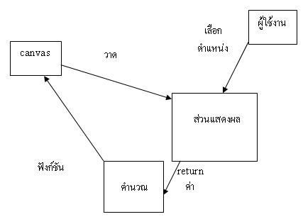
ขั้นตอนการสร้างส่วนติดต่อกับผู้ใช้งานแบบระบบสัมผัส

Slide 11
การแสดงผลเอกสาร ( XHTML)
ร้องขอเว็บเพจจากยูอาร์แอล
เอกสาร XHTML
เว็บเซิร์ฟเวอร์
ส่วนจัดการการสื่อสาร
XML Parser
เอกสาร XHTML
แท็ก
ส่งยูอาร์แอล
วาด
ส่วนแสดงผล
คลาสแคนวาส
ผู้ใช้กรอกยูอาร์แอล
ผู้ใช้งาน

Slide 12
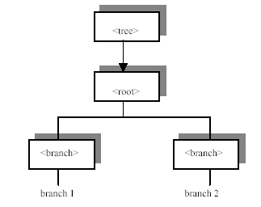
XML Parser
DOM (Document Object Model)
DOM จะโหลดเอกสาร XML เขาสูหนวยความจํา โดยจะมองเอกสาร XML เปน โครงสรางแบบตนไมหรือทรี (tree)
ขอมูลที่สรางเปนทรีจะทําใหขอมูลเกิดความสัมพันธ ทําใหการเรียกใชงานทําไดงาย

Slide 13
ขั้นตอนการพัฒนาการพาร์สเอกสาร XHTML
ขั้นตอนการร้องขอเพื่อดูเอกสาร XHML นำสตรีมที่ได้จากการร้องขอจากเว็บเซิร์ฟเวอร์มาเก็บไว้ในตัวแปรสตริง
ขั้นตอนการพาร์สเอกสาร XHML ต้องมีการเก็บเอกสารที่พาร์สมาได้ไว้ในสตริงทำการหาแท็กเริ่มต้น หรือหา แท็กเปิด
  หากเจอแท็กเปิด แล้วก็ให้ทำการตรวจสอบดูชื่อของแท็ก
  ตรวจสอบชื่อของแท็กโดยดูว่าตัวแรกเป็นอักษรอะไร ซึ่งหากยังไม่ได้คำตอบก็ดูตัวอักษรต่อไปตามลำดับ
  หากว่าแท็กใดมีแอตทริบิว เช่นแท็ก <img src=”j2me.png” width=”10” height=”10”> เราก็จะส่งค่า แอตทริบิวทั้งหมดไปให้ส่วนแสดงผลเลย และ เราจะแยกแอตทริบิวทั้งหมดนั้นอีกครั้งที่ส่วนแสดงผล ให้เหลือเฉพาะแอตริบิวที่จำเป็น

Slide 14
การสร้างส่วนสนับสนุนการโปรแกรมได้
สริปต์ซึ่งถูกป้อนโดยผู้ใช้
เช่น
int x=10;
print x;
ตัวแปลงภาษา
(อินเตอร์พรีทเตอร์)
ส่วนการแสดงผลลัพท์
ซึ่งเท่ากับ 10
Scipt editor
interpreter
console
เซฟสริปต์
ส่วนติดต่อกับผู้ใช้งาน
เรคอร์ดสตอร์
โหลดสริปต์

Slide 15
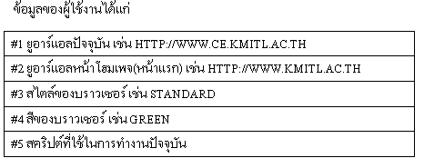
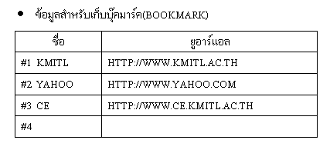
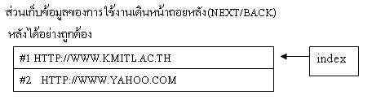
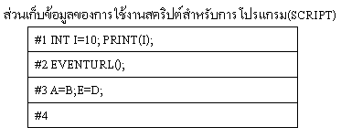
การเตรียมส่วนเก็บข้อมูล

Slide 16
ส่วนประกอบต่างๆของบราวเซอร์

Slide 17
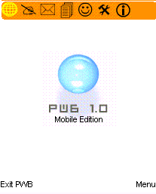
หน้าจอแรก
_{เมนูเมล์}
_{เมนู FTP}
_{เมนูสคริปต์}
_{เมนู user profile}
_{เมนู Setting}
_{เมนูเว็บ}
_{เมนู Info}

Slide 18


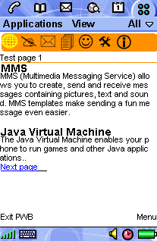
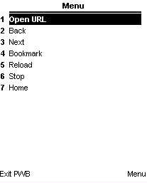
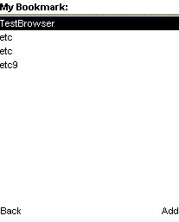
เมนูเว็บ

Slide 19


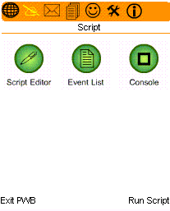

เมนูสคริปต์
15

Slide 20
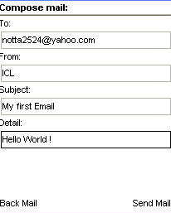
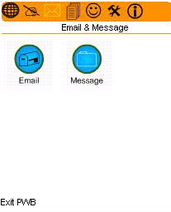
เมนู email & message

Slide 21
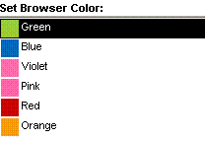

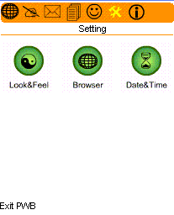
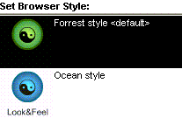
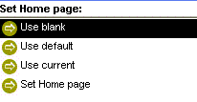
เมนู setting

Slide 22
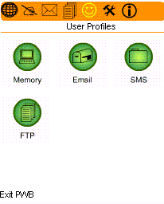
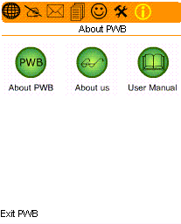
เมนูอื่นๆ
_{เมนู User Profile}
_{เมนู Info}

Slide 23
ผลการทดสอบ

Slide 24
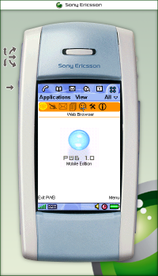

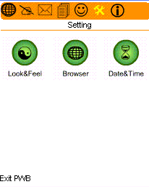
ผลการทดสอบการใช้งานระบบสัมผัส

Slide 25

การใช้งานการแสดงผลเอกสารXHTML

Slide 26
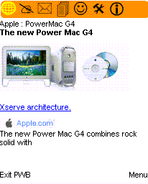
การแสดงผลแท็ก <img> , <a>

Slide 27
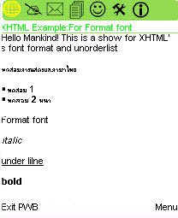
การแสดงผลภาษาไทยและแท็ก <ul> <b> <u> <br/>

Slide 28
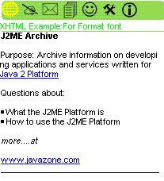
การแสดงผล <a> <p> <ul> <li> <hr> <title>

Slide 29
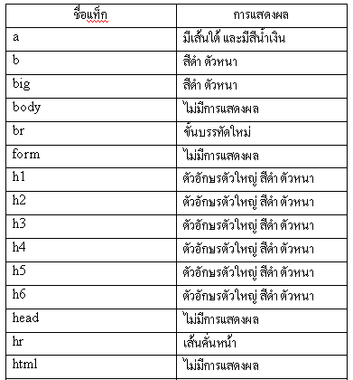
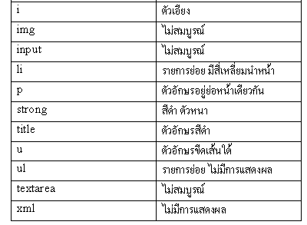
สรุปแท็กที่สามารถพาร์เซอร์ได้

Slide 30
ผลสรุป
บราวเซอร์สามารถทำงานได้เหมือนบราวเซอร์ทั่วไปและมีส่วนสนับสนุนการโปรแกรมได้
ยังไม่สามารถแสดงผลบางแท็กและแอตทริบิวต์บางอย่างได้ เช่น ตาราง ฟอร์ม และยังไม่สามารถสามารถใช้งานกับภาษาอื่นๆได้เช่น javascript,style sheet
การทำงานค่อนข้างช้า

Slide 31
ปัญหาที่พบ
ข้อจำกัดของภาษา J2ME
ข้อจำกัดของโทรศัพท์เคลื่อนที่
เครื่องที่ใช้ในการพัฒนา
แนวทางในการพัฒนาต่อ
สามารถลดข้อจำกัดบางอย่างของภาษา J2ME ได้โดยการส่งไปประมวลผลบนเซิร์ฟเวอร์แทน เช่น การส่งอีเมล์เป็นต้น

